Slide 1
Установка минимального демонстрационного стенда MooseFS (мультинодовый режим)
Выполнил: Ильин Николай АСУ8-25-1М
2026

Slide 2
Цель работы
Задачи:
Развернуть распределённую ФС MooseFS в мультинодовом режиме в Docker
Настроить репликацию chunk'ов (класс 3CP)
Проверить отказоустойчивость при падении chunk-сервера
Проверить самовосстановление реплик после возврата узла

Slide 3
Стенд для тестирования
Компонент | Количество | Назначение
MooseFS Master | 1 узел | Сервер метаданных
MooseFS Metalogger | 1 узел | Резервная копия журнала метаданных
MooseFS Chunkserver | 3 узла | Хранилище chunk'ов данных
MooseFS Client | 1 узел | FUSE-клиент, монтирует /mnt/mfs

Slide 4
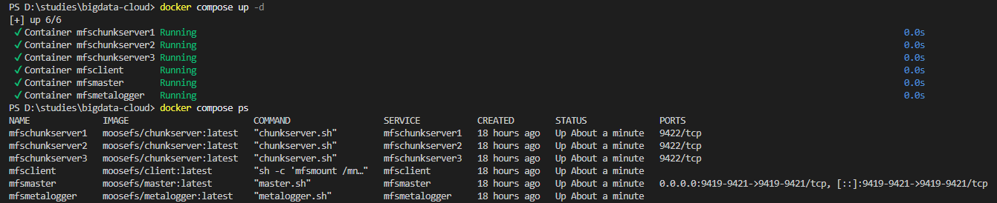
Запуск стенда — docker compose ps

Slide 5
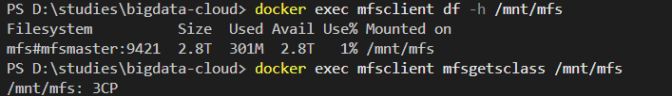
Клиент видит MFS

Slide 6
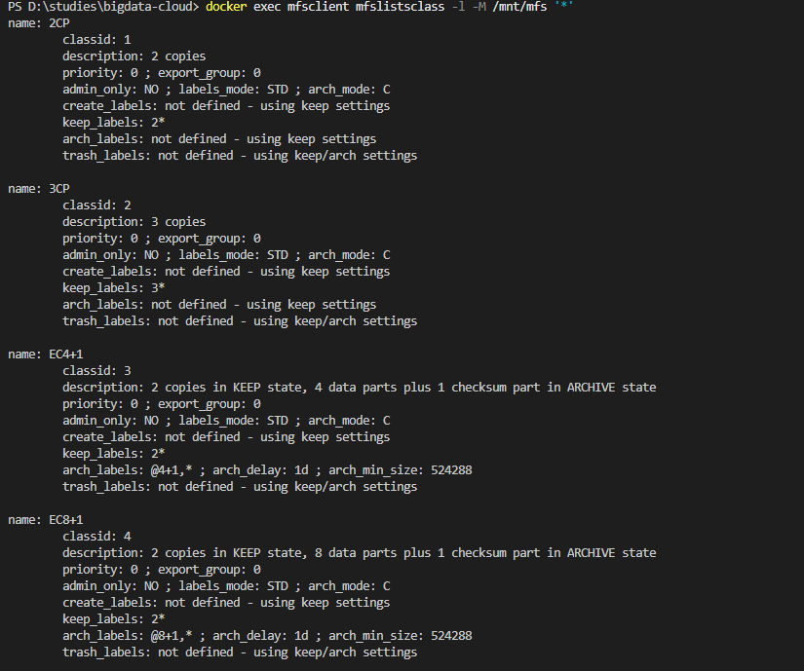
Клиент видит доступные storage-классы

Slide 7
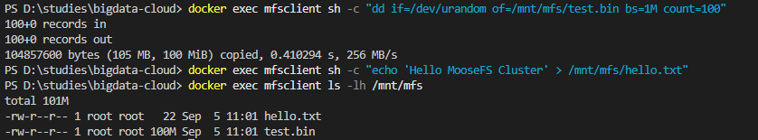
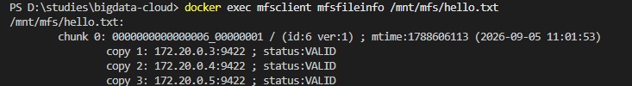
Запись данных и раскладка chunk'ов по узлам

Slide 8
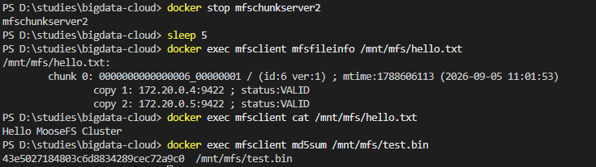
Отказоустойчивость: чтение при упавшем узле

Slide 9
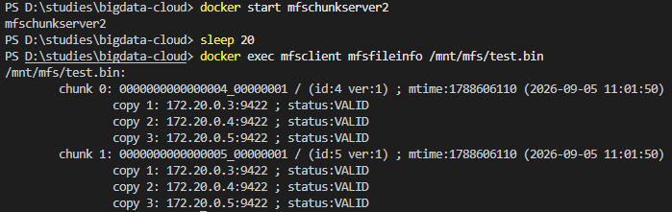
Статус кластера через CLI-утилиты MooseFS

Slide 10
Заключение
Подтвержденные возможности:
Единое пространство имён — клиент видит один раздел /mnt/mfs, MooseFS распределённый по трём chunk-серверам.
Репликация — класс 3CP хранит по 3 копии каждого chunk'а на 3 разных узлах.
Разбиение на chunk'ы — файл 100 МБ разбит на 2 chunk'а (64 + 36), каждый реплицируется отдельно (mfsfileinfo).
Отказоустойчивость N−1 — при остановке одного chunk-сервера md5sum 100 МБ файла возвращает корректные данные с оставшихся копий.
Самовосстановление — после возврата узла мастер запускает replication jobs и восстанавливает копии.
Резервирование метаданных — metalogger MooseFS непрерывно тянет с мастера журнал изменений metadata.mfs.
Мониторинг — штатные утилиты MooseFS 4: mfsfileinfo, mfscheckfile, mfsdirinfo, mfsgetsclass -r и docker logs.
Стенд MooseFS в мультинодовом режиме (Docker Compose) полностью работоспособен и демонстрирует ключевые свойства распределённой файловой системы: горизонтальное масштабирование хранилища, прозрачную репликацию chunk'ов и устойчивость к отказу отдельных узлов. Все тесты пройдены успешно.

